Slide 1

CƠ SỞ LẬP TRÌNH
(Programming Basics)
CHƯƠNG 4: CẤU TRÚC ĐIỀU KHIỂN,
LỆNH RẼ NHÁNH
GVGD: ThS. NGUYỄN MINH TÂN
HỌC KỲ I
KHÓA:

Slide 2
01.
LỆNH if
02.
LỆNH if … else
03.
LỆNH if … elif …else
NỘI DUNG
04.
Lệnh if – lồng nhau
05.
BÀI TẬP

Slide 3
1. Câu điều kiện – câu điều kiện rẽ nhánh
-Câu lệnh điều kiện và câu lệnh rẽ nhánh là 2 câu lệnh thường xuyên gặp trong bất kỳ chương trình nào dù nhỏ hay lớn.
- Câu lệnh điều kiện: Chương trình sẽ đi thực hiện công việc nếu như có điều kiện gì đó xảy ra trước đó (lưu ý điều kiện phải xảy ra rồi sau đó mới thực hiện công việc)
Ví du: Nếu trời mưa thì tôi nghĩ học. Như vậy hành động nghĩ học sẽ sảy ra nếu trước đó là trời mưa. ĐK xảy ra trước
- Câu lệnh rẽ nhánh: Có chức năng về cơ bản thì giống như câu điều kiện.

Slide 4
1. Câu lệnh thiếu
- Nếu điều kiện đó là đúng thì sẽ đi thực hiện câu lệnh được cài đặt ở dưới. Nếu điều kiện đó là sai thì sẽ bỏ qua không thực hiện câu lệnh. Chương trình sẽ tiếp tục chạy xuống dưới.

Slide 5
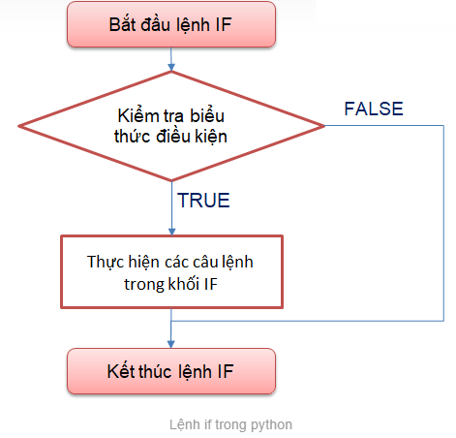
1. Câu lệnh thiếu

Slide 6
1. LỆNH if
Sử dụng if khi ta muốn kiểm tra một vấn đề nào đó.
Cú pháp:
if biểu_thức_điều_kiện:
câu lệnh cần chạy nếu đk là đúng
Ví dụ:
so1 = 50
so2 = 30
if so1 > so2:
print(“Số thứ 1 lớn hơn số thứ 2")
Lưu ý: Python kiểm tra cú pháp dấu “khoảng cách” sau lệnh if, nếu không có thì sẽ lỗi không chạy được ☺.

Slide 7
Ví dụ:
A = 1 B = 2 if a > b: // đây là câu lệnh đơn print(“A lớn hơn B”) if b > a: // đây là câu lệnh phức a = a + 10 print(“B lớn hơn A”)

Slide 8
2. LỆNH if …else
- Chương trình xét điều kiện xảy ra, nếu điều kiện đó là đúng thì sẽ đi thực hiện câu lệnh 1. Nếu điều kiện đó là sai thì sẽ đi thực hiện câu lệnh 2, xong rồi chương trình sẽ tiếp tục chạy xuống dưới.
- Điều kiện luận lý: Cho kết quả đúng hoặc sai. Đúng sẽ là true hoặc hiểu là số khác 0. Sai là false hoặc hiểu là số 0.
- Câu lệnh: Có thể là “Câu lệnh đơn”(Tức là nó chỉ có duy nhất 1 câu lệnh) hoặc “câu lệnh phức” (Từ 2 câu lênh trở lên).

Slide 9
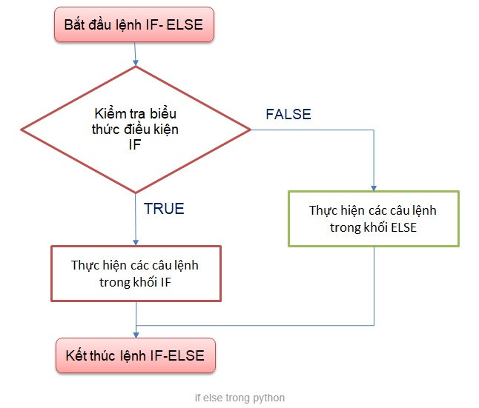
2. LỆNH if …else

Slide 10
2. LỆNH if …elif
Sử dụng elif khi ta muốn kiểm tra một điều ngược lại.
Cú pháp:
if biểu_thức_điều_kiện:
các câu lệnh cần chạy nếu đk là Đúng
elif biểu_thức_điều_kiện :
các câu lệnh cần chạy nếu đk là Sai

Slide 11
Ví dụ:
num1 = 12
num2 = 15
if num1 > num2:
print("Số thứ 1 lớn hơn số thứ 2")
elif num1 < num2: #ngược lại nếu
print("Số thứ 2 lớn hơn số thứ 1")

Slide 12
Ví dụ:
A = 1 B = 2 if a > b: // đây là câu lệnh đơn print(“A lớn hơn B”) else: // ⬄ a <= b a = b; print(“A nhỏ hơn hoặc bằng B”)

Slide 13
3. LỆNH if …elif … else
Khi bạn cần làm việc với câu lệnh if nhiều điều kiện trong Python , chúng ta cần sử dụng tới elif trong python với cú pháp sau đây:
Chúng ta sẽ viết các biểu thức điều kiện cùng các lệnh sẽ xử lý nếu biểu thức điều kiện đó True (đúng) vào khối tương ứng sau lệnh if và elif. Cuối cùng chúng ta viết các lệnh xử lý mặc định vào trong khối khối else, và các lệnh này sẽ được xử lý trong trường hợp tất các các biểu thức điều kiện được chỉ định đều False (sai)

Slide 14
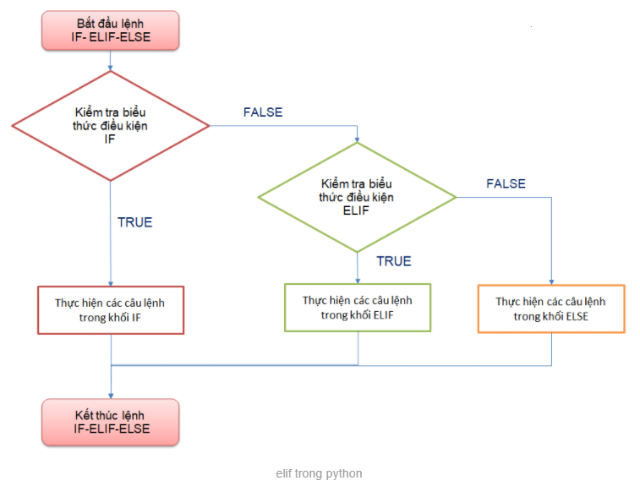
3. LỆNH if …elif … else

Slide 15
3. LỆNH if …elif … else
Cú pháp:
if biểu_thức_điều_kiện_01:
các câu lệnh cần chạy nếu đk_01 là Đúng
elif biểu_thức_điều_kiện_02:
các câu lệnh cần chạy nếu đk_02 là Đúng
else:
các câu lệnh cần chạy nếu đk trên là Sai

Slide 16
3. LỆNH if …elif … else
Ví dụ:
num1 = 12
num2 = 15
if num1 > num2:
print("Số thứ 1 lớn hơn số thứ 2")
elif num1 < num2:
print("Số thứ 2 lớn hơn số thứ 1")
else:
print("Số thứ 1 bằng số thứ 2")

Slide 17
4. Cấu trúc if else lồng nhau
Cấu trúc if else lồng nhau chính là việc bạn sử dụng một cấu trúc if else khác trong thân của một cấu trúc if else đã có.
Ví dụ:
Viết chương trình nhập a,b. So sánh 2 số vừa nhập
if a > b:
print(f'{a} lớn hơn {b}')
else:
if a < b:
print(f'{a} nhỏ hơn {b}')
else:
print(f'{a} bằng {b}')

Slide 18
5. Bài Tập
Bài 1. Kiểm tra số nhỏ nhất giữa 2 số.
Bài 2. In ra một số là số chẵn hay số lẽ
Gợi ý: số chia het cho 2 la số chẵn, nguoc lai la số lẽ
Bài 3. Nhập vào số điểm, và cho biết điểm đó là Giỏi, Khá, TB, Yếu Biết rằng:
Giỏi: 9 – 10
Khá: 7 – 9
Trung Bình: 5 – 7
Yếu: 0 - 5
Ngược lại tất cả trường hợp trên thì thông báo là: Điểm không hợp lệ
Bài 4. Tạo từ điển tiếng Anh. Khi người dùng nhập từ cần tra là tiếng Anh,thì xuất ra màn hình nghĩa tiếng Việt của từ đó, cho ví dụ kèm theo.

Slide 19


